Slide 1
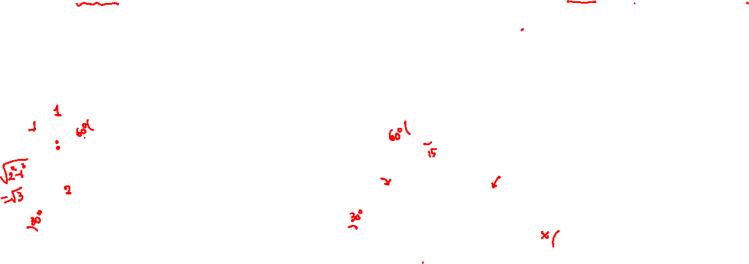
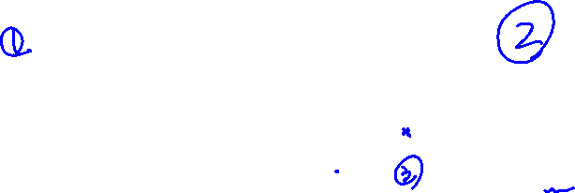
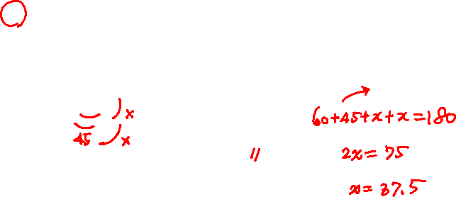
矩形摺疊求角度
圖(一)的長方形 ABCD 中，E 點在 AD 上，且 BE = 2AE。今分別以 BE、CE 為摺線，將 A、D 向 BC 方向摺過去，圖(二)為對摺後 A、B、C、D、E 五點均在同一平面上的位置圖，若圖(二)中，∠AED = 15º，則 ∠BCE 的度數為何? (A) 30 (B) 32.5 (C) 35 (D) 37.5 【101 基測 第 34 題】
內錯角相等
A
E
D
E
A
B
C
B
C
圖(一)
圖(二)
D
學生練習
若上題中，AB：AE = ，摺疊後 ∠AED = 12º，則 ∠BCE = ?
解答： 36
Notes:
[讀題及聯想 30 – 60 – 90 度]
來看 101 年基測的考題。圖(一) 的長方形 ABCD 中，E 點在 AD 上，
這是長方形，E 點在這裡。
且 BE = 2 AE，
BE 是 AE 的兩倍，如果 AE 是 1 的話，BE 就是 2，用 1：2 標示在圖上，
因為角 A = 90 度，
利用畢氏定理可以算到 AB 是根號 3，
看到三邊長的比例是 1：根號 3：2 <動> 就要聯想到是 30 – 60 – 90 度。
這是老師在看題目時，會試著聯想的，可以幫助我們增加額外的線索。
回到題目中，
今分別以 BE、CE 為摺線，將 A、D 向 BC 方向摺過去，這兩條虛線是摺線，兩邊摺下去。
圖(二)為對摺後 A、B、C、D、E 五點均在同一平面上的位置圖，
這邊這個圖，兩側就是這樣摺下來，剛剛聯想到這邊是 30 及 60 度，先標過來。
繼續看題目，
若圖(二)中，角 AED = 15 度，標在圖上，
則角 BCE 的度數為何? 要求這個角，方便起見，用 x 表示他的度數。
[分析，利用平行線內錯角相等將 x 集中到已知條件附近]
觀察圖形，因為原先整個是長方形，對邊平行<動>，
這是 x 的內錯角<動>，會相等，所以這個角也是 x 度。
[利用平角建立 x 的方程式]
還記得處理摺疊問題時，常常是要去看摺疊前後哪些角度是相等的，
這邊 60 度，摺過來也是 60 度，
那麼這個角就等於 60 – 15 = 45 度。
另外這一邊，也是一樣，摺過來，這個角也是 x，
顯然地，從圖形上可以看出，這幾個角總和是 180 度，
寫下來 60 + 45 + 2x = 180 ，
移項 2x = 180 – 105 = 75，
同除以 2，x = 37.5，答案是 (D)
[重點整理]
我們來快速的整理一下剛剛如何思考的
看到邊長比例為 1：根號3：2，要聯想是 30 – 60 – 90 度的直角三角形(1)。
看題目時的聯想可以幫助我們發現新的線索，這一點很重要，
同學要多練習聯想的能力喔。
接著，利用長方形對邊平行，想到內錯角相等(2)，可以看到這個角也是 x。
最後，摺疊問題要思考摺疊前後那些角度是相等的(3)，
以這題而言，這個 60 度摺過來，這邊就是 60 – 15 = 45 度。
下面的學生練習，老師只是改了數據，其餘條件一樣，請同學熟練剛剛的思考流程喔

